Slide 1
Элективный курс «Актуальные вопросы Государственной итоговой аттестации по географии»
(разбор заданий занятия «Географические явления и процессы в геосферах (С1)»)
Автор: Смирнова Лариса Владимировна

Slide 2
В конце февраля 2010 г. в Тихом океане на глубине 55 километров у побережья Чили, в 115 километрах к северу от города Консепсьон, произошло сильное землетрясение магнитудой 8,8. В результате землетрясения и последо-вавшего за ним цунами погибли более 500 человек. Примерно год спустя, 1 марта 2011 г., на севере Чили зафиксировано землетрясение магнитудой 5,2. Эпицентр землетрясения находился в 116 километрах восточнее города Икике. Его очаг находился на глубине 99 километров. Сведений о жертвах и разрушениях не поступало.
Почему в Чили часто происходят землетрясения?
Ответ запишите на отдельном листе или бланке, указав сначала номер задания
Чили находится в зоне контакта литосферных плит.
Эта территория находится в области кайнозойской
складчатости
Вспомните с чем связано описанное в тексте явление
правильный ответ

Slide 3
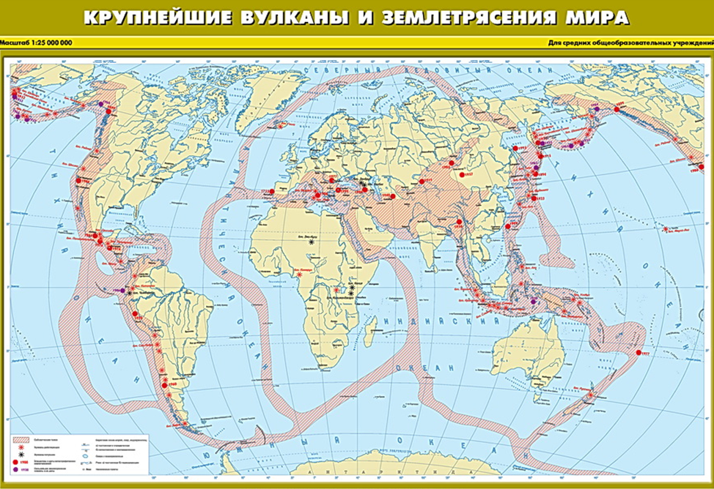
Чили

Slide 4
Тихоокеанские муссоны принесли сильные ливневые дожди в северо-восточные районы Китая. Общее количество выпавших атмосферных осадков в 2 раза превысило обычную для этого времени года норму. В провинции Ляонин реки вышли из берегов. Некоторые деревни оказались на грани затопления.
В какое время года и почему в северо-восточных районах Китая муссоны дуют с океана на материк?
Ответ запишите на отдельном листе или бланке, указав сначала номер задания.
Северо-восточные районы Китая находятся под влиянием муссонной циркуляции атмосферы. Летом Восточный Китай находится под влиянием океанических восточных масс (летних муссонов). Ветра дуют из области высокого давления в область низкого, поэтому летом муссонные ветра приходят с океана.
Вспомните, что такое муссон?
Какую погоду приносят муссоны?
правильный ответ

Slide 5
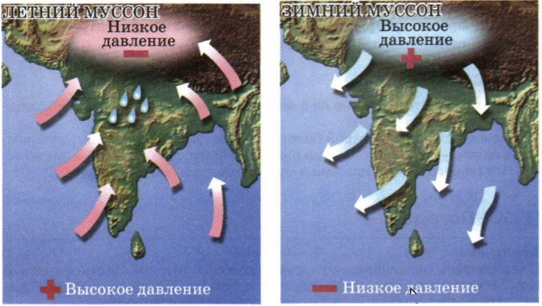
Муссоны
Муссон — устойчивые ветра, периодически меняющие свое направление; летом дуют с океана, зимой — с суши; свойственны тропическим областям и некоторым приморским странам умеренного пояса (Дальний Восток). Муссонный климат характеризуется повышенной влажностью в летний период.

Slide 6
На юге Магаданской области температура на поверхности почвы летом достигает +23...+28°С, а на глубине 15 см – стабильно +6...+10°С. Такое различие затрудняет рост и развитие растений, жизнедеятельность микроорганизмов, способствующих образованию перегноя. Большинство почв области обладает малой мощностью, большой кислотностью, недостатком минеральных и органических веществ. Близкое к поверхности расположение мёрзлого грунта ведёт к заболачиванию равнин, ограничивает видовой состав растений.
Укажите две причины заболачивания грунта в южной части Магаданской области в летнее время, связанных с многолетней мерзлотой, кроме упомянутой в тексте.
Ответ запишите на отдельном листе или бланке, указав сначала номер задания.
Мерзлота выступает в роли водоупорного горизонта и поэтому определяет особенности сезонных режимов поверхностных и грунтовых вод. Препятствуя проникновению воды в грунт, она способствует заболачиванию равнинных пространств. Многолетняя мерзлота ограничивает глубину проникновения в грунт корней растений, их водоснабжение.
правильный ответ

Slide 7
Загрязняет атмосферу в Норильске предприятие цветной металлургии. В зимнее время на севере Сибири преобладает высокое атмосферное давление, и это способствует скоплению вредных веществ у земной поверхности.
Несмотря на принимаемые меры и проведение весьма дорогостоящих мероприятий по снижению выбросов в атмосферу загрязняющих веществ, Норильск относится к числу городов России и мира с наиболее загрязнённым воздушным бассейном. Особенно часто опасное превышение предельно допустимых концентраций вредных веществ в воздухе наблюдается в холодное время года (с ноября по март).
Какое производство является главным источником загрязнения атмосферы в Норильске? Объясните, почему опасные концентрации вредных веществ в воздухе чаще всего наблюдаются в зимнее время.
Ответ запишите на отдельном листе или бланке, указав сначала номер задания.
Какое производство загрязняет максимально атмосферу? Какие атмосферные условия способствуют скоплению вредных веществ у земной поверхности?
правильный ответ

Slide 8
В январе 2007 г. на полуострове Кейп-Йорк (северо-восток Австралии, штат Квинсленд) шли нескончаемые дожди, вызвавшие наводнения. А на юге Австралии (штаты Новый Южный Уэльс и Виктория) и в центральной части континента в это время стояла засуха. В каком климатическом поясе находится полуостров Кейп-Йорк (северо-восток Австралии) и почему на его территории в январе ежегодно идут проливные дожди?
Ответ запишите на отдельном листе или бланке, указав сначала номер задания.
Северо-восток Австралии (полуостров Кейп-Йорк) занят субэкваториальным климатическим поясом. Вся территория северной Австралии находится под влиянием теплого Южного Пассатного течения. Летом (декабрь-февраль) территория оказывается в зоне распространения экваториальной воздушной массы, приносящей с собой дожди.
По климатической карте определите климатический пояс. Не забывайте Австралия находится в южном полушарии и когда у нас зима, там лето и наоборот.
правильный ответ

Slide 9
Во-первых, пересекающие континент восточные ветры теряют последнюю влагу над высоким плато Юго-Западной Африки, и в Намиб влага не доходит. Во-вторых, холодное антарктическое Бенгельское течение, возникающие у мыса Доброй Надежды и идущие к северу, сильно охлаждает океанские воды у западных берегов Африки, и вместо дождя образуются туманы. Поэтому Намиб часто называют пустыней туманов.
В Африке в тропических широтах вдоль побережья Атлантического океана протянулась одна из самых сухих пустынь мира – Намиб, давшая название государству Намибия. Среднегодовое количество атмосферных осадков не превышает здесь 15 мм. В истории метеонаблюдений был период, когда в течение 20 лет здесь не выпало ни единой капли дождя.
Объясните, с чем связано почти полное отсутствие атмосферных осадков в пустыне Намиб, указав две причины.
Ответ запишите на отдельном листе или бланке, указав сначала номер задания.
правильный ответ

Slide 10
1. На территориях, где преобладают подзолистые почвы больше осадков, чем в черноземных областях. Вода вымывает практически весь гумус глубоко под землю, и почвы остаются мало плодородными.
2. В степях травы являются хорошим растительным опадом, который способствует накоплению гумуса, хвоя же неблагоприятный растительный опад, т.к. содержат смолы (при гниении повышается кислотность почвы).
Новосибирская область – важный сельскохозяйственный регион Сибири. Здесь выращивают как зерновые (на долю области приходится почти 20% валового сбора зерна, производимого в Сибирском федеральном округе), так и технические (лён) и кормовые культуры, картофель и овощи. Специализация растениеводства во многом определяется природными условиями.
Южная часть Новосибирской области находится в природной зоне степей с чернозёмными почвами, а северная, где выпадает больше атмосферных осадков, – в зоне тайги с подзолистыми почвами. Подзолистые почвы содержат меньше гумуса по сравнению с чернозёмными. Объясните, с чем это связано, указав две причины.
Ответ запишите на отдельном листе или бланке, указав сначала номер задания.
правильный ответ

Slide 11
1) Климат влажный - много осадков, не успевают испариться и скапливаются на поверхности. Климат формирует Атлантический океан, воздушные массы влажные и поэтому выпадает большое количество осадков, особенно летом и зимой.
2) Рельеф очень равнинный (влияние древнего оледенения) - стока излишней влаги не происходит, вода остается на равнине.
Летом планируется проведение автопробега от Cанкт-Петербурга до Пятигорска (Ставропольский край). Маршрут проложен почти по прямой, соединяющей эти два города. На первом этапе, проходящем по Ленинградской области, участники увидят лесные дороги, огибающие побережья озёр, болотистые низины, небольшие речки.
Почему на территории Ленинградской области много болот и заболоченных земель? Укажите одну причину, связанную с климатическими особенностями, и одну причину, связанную с особенностями рельефа указанной территории.
Ответ запишите на отдельном листе или бланке, указав сначала номер задания.
правильный ответ

Slide 12
В 2012 г. в России на острове Русский прошла встреча глав государств организации Азиатско-Тихоокеанского экономического сотруд-ничества (АТЭС). Для проведения этого мероприятия во Владивостоке построили несколько объектов, среди которых мост через бухту Золотой Рог и мост на остров Русский. На самом острове построены четыре мини-ТЭЦ и одна ветровая электростанция. Для работы ветровых электростанций требуются постоянные и достаточно сильные ветры, которые характерны для острова Русский Использование ветровых электростанций для производства электроэнергии имеет свои преимущества по сравнению с выработкой электроэнергии на ТЭС. Укажите два преимущества выработки электроэнергии на ветровых электростанциях по сравнению с ТЭС.
Ответ запишите на отдельном листе или бланке, указав сначала номер задания.
Ветер — возобновляемый и практически неисчерпаемый источник энергии. Ветроэлектростанции не производят угарного газа (СО), углекислоты (С02) и окислов азота и серы, пылевых загрязнителей и других вредных отходов.
правильный ответ

Slide 13
Холодный воздух с гор скатывается в межгорные котловины, тк более холодный воздух тяжелее и опускается вниз. Котловина окружена горами, а значит для ветров мало доступна. В результате происходит застой воздуха в межгорных котловинах. Загрязненный воздух еще более тяжелый и тоже опускается в межгорную котловину, где нет свободного прохождения воздуха - в результате повышенное загрязнение атмосферного воздуха. В Сибири зимой господствует антициклон - область повышенного давления - воздух не поднимается вверх, а наоборот постоянно опускается (сильно охлажден). Уровень загрязнения за счет этого повышается.
В Забайкалье в 1789 г. был основан посёлок Петровский Завод, названный в честь Петра I. Он возник вокруг чугунолитейного и железоделательного завода, на котором использовались местные железные руды. Когда через посёлок прошла Транссибирская магистраль, железнодорожная станция также получила название Петровский Завод. Позже посёлок получил статус города и был переименован в Петровск-Забайкальский. Город расположен в межгорной котловине в Забайкальском крае. Относился к городам России с наибольшим уровнем загрязнения воздуха. Зимой загрязнение атмосферного воздуха особенно велико.
Почему в городах, расположенных в межгорных котловинах, как правило, наблюдается повышенная степень загрязнения атмосферного воздуха? Почему во многих городах Сибири степень загрязнённости атмосферного воздуха особенно велика зимой?
Ответ запишите на отдельном листе или бланке, указав сначала номер задания.
правильный ответ

Slide 14
1) 1 этапом для сокращения площадей покрытых нефтяной пленкой - это боновые заграждения (не тонет, находится на поверхности воды), в условиях моря Бофорта, когда большую часть года море скованно льдом, боновые заграждения не смогут выполнить свою функцию и помочь предотвратить растекание нефти
2) механический способ очистки воды - эффективен только в первые часы после аварии, поэтому в зимнее время спасательные суда могут просто не добраться до места - лед помешает быстро сделать это.
3) физико-химический - реагенты могут в условиях низких температур могут не сработать
4) биологический - специальные микроорганизмы в условиях холода не выживут, не смогут выполнить свою роль
После масштабного разлива нефти вследствие аварии на нефтяной платформе в Мексиканском заливе весной 2010 г. правительство США стало более осмотрительно в отношении выдачи разрешения на бурение нефтяных скважин в открытом море. Так, компании Shell Oil, занимающейся добычей нефти и газа, не разрешили бурение скважин в Арктике. Этой компании принадлежит нефтеносный участок в море Бофорта. Представители Shell Oil утверждали, что у них есть и необходимое оборудование, и технологии, чтобы отреагировать на любое чрезвычайное происшествие. Однако печальный опыт ликвидации вытекания нефти и последствий её разлива заставил правительство США запретить бурение.
Если на нефтяной платформе в море Бофорта случится авария, то ликвидировать её последствия будет сложнее, чем в Мексиканском заливе. Объясните почему. Укажите две причины.
Ответ запишите на отдельном листе или бланке, указав сначала номер задания.
правильный ответ

Slide 15
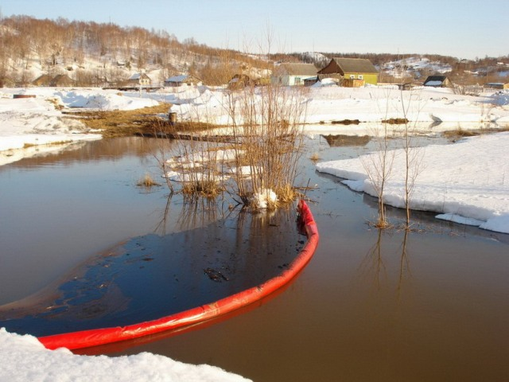
Боновые заграждения

Slide 16
При обработке никеля образуется много отходов, и используется большое количество воды, которая в свою очередь сливается в реки, без отчистки. Пары серы от отходов закисляют чернозем. А выбросы в атмосферу, могут способствовать образованиям кислотных дождей, что в свою очередь тоже влияет на почву.
На землях Новохопёрского района Воронежской области Уральская горно-металлургическая компания собирается разрабатывать месторождение медно-никелевых руд. Добыча будет вестись подземным способом. Построят рудники, хранилища для отвалов пустой породы, которая образуется при обогащении руды. Обогатительная фабрика будет использовать большое количество воды. Экологи протестуют против начала добычи руды в Воронежской области: они считают, что это нанесёт непоправимый ущерб природе, уничтожит уникальные чернозёмные почвы, понизит их плодородие.
Укажите две причины возможного снижения плодородия почв Воронежской области при разработке никелевых месторождений.
Ответ запишите на отдельном листе или бланке, указав сначала номер задания.
правильный ответ

Slide 17
В ночь на 4 июня 2006 г. посёлок Витим, где проживает более четырёх тысяч человек, оказался наполовину затоплен в результате резкого повышения уровня воды в реке Лене, сообщило агентство РИА НОВОСТИ. Внезапное осложнение паводковой ситуации в регионе было связано с повышенным сбросом воды на Мамаканской гидроэлектростанции, расположенной выше по течению. По данным МЧС, в конце ХХ – начале XXI в. именно антропогенные факторы стали играть всё большую роль в увеличении частоты и разрушительной силы наводнений в России. Назовите ещё два вида деятельности человека, кроме упомянутых в тексте аварийных сбросов воды из водохранилищ, способствующих усилению частоты и силы паводков.
Ответ запишите на отдельном листе или бланке, указав сначала номер задания.
Уничтожение лесов. Неправильное ведение сельского хозяйства (почва разрушается, изменяет свои свойства и состав, что ведёт к выходу воды и быстрому и сильному размыву).Продольная распашка склонов, например. Изменение (пережим, перенаправление) течения реки по средством дамб, русловых дорог или мостовыми переходами. Снос (разрушение) плотин, которые удерживали воду
правильный ответ

Slide 18
На Камчатке часты сильные ветры, которые могут порвать провода, зимой выпадает очень много снега, который налипает на проводах. На Камчатке очень часто бывают землетрясения, они способны разрушать ЛЭП; кроме того, циклоны с Тихого океана приносят сильные ветры
Особенность камчатской энергетики состоит в том, что все её энергообъекты функционируют в зоне с особыми природными условиями. В силу этих обстоятельств Камчатка не входит и объективно не может входить в состав какой-либо объединённой энергосистемы России, в том числе и в энергосистему Дальнего Востока. По этим же причинам не могут надёжно эксплуатироваться ЛЭП высокого напряжения, что исключает возможность создания единой территориальной энергосистемы.
Какие особенности природных условий Камчатки не позволяют надёжно эксплуатировать ЛЭП, часто приводят к их повреждениям? Укажите две особенности. Ответ запишите на отдельном листе или бланке, указав сначала номер задания.
правильный ответ

